Slide 1
Ganondagan
Une capitale et un point de ravitaillement important

Slide 2
Ganondagan
Vers 1650, Ganondagan était la capitale de la nation iroquoise des Tsonnontouans
Les Tsonnontouans sont aujourd’hui connus comme la nation Seneca
Ganondagan comptait 150 maisons longues vers 1650 et une population d’environ 2 000 habitants

Slide 3
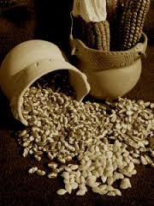
Ganondagan
Ganondagan était de la même taille que Montréal en 1650!
Le village était semi-permanent
Autour du village, les Senecas cultivaient de grands champs de maïs sur plusieurs kilomètres

Slide 4
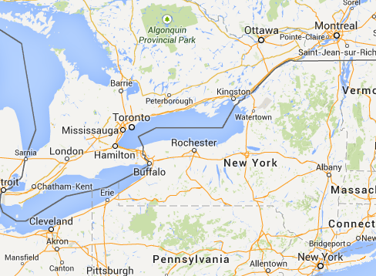
Le peuple seneca
Le territoire des Senecas s’étendait de chaque côté du lac Ontario au 17e siècle
Les Senecas étaient vus par les Français comme un partenaire essentiel en Amérique
Ganondagan est devenu un parc historique qu’on peut visiter près de la ville de Rochester dans l’État de New York aux États-Unis

Slide 5
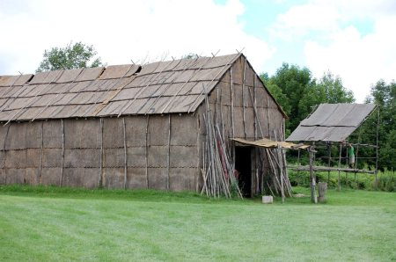
Le peuple seneca
Pour Cavelier de La Salle, René de Galinée et d’autres voyageurs, le village de Ganondagan était un arrêt essentiel sur la route des Grands Lacs
C’était même un endroit à visiter et faire un peu de tourisme et de commerce!

Slide 6
Un vrai point de ravitaillement
Le voyage entre Montréal et les Grands Lacs peut prendre plusieurs semaines
Les voyageurs doivent longer les rives du lac Ontario pour éviter les vents violents et les vagues
Ganondagan devient rapidement une étape nécessaire pour obtenir un repos et de la nourriture en échange d’autres commodités

Slide 7
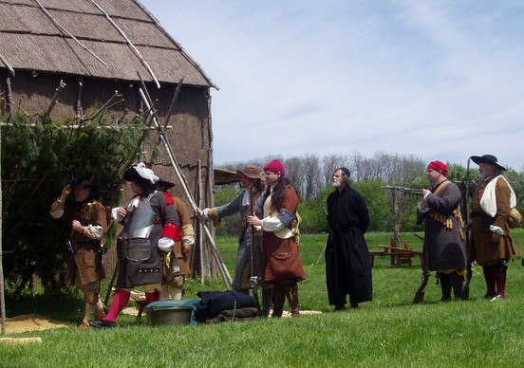
Un vrai point de ravitaillement
Julien Garnier, un missionnaire jésuite, a passé de nombreuses années en Iroquoisie
Il a vécu à Ganondagan et s’exprimait couramment en langue seneca.

Slide 8
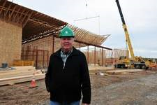
La mémoire de Ganondagan
Près de la ville de Rochester (New York), la nation Seneca construit un magnifique musée et centre d’interprétation
Ce centre ouvert au public permettra de mieux connaître l’histoire de Ganondagan

